Slide 1
C# Deel 2
2024-2025
Tussenbeoordeling

Slide 2
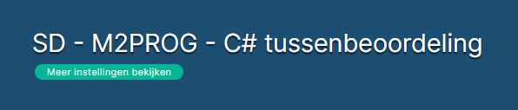
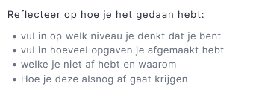
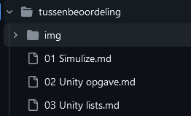
Tussenbeoordeling
Commit alles wat je hebt METEEN
Maak nu de tussenbeoordeling opgave
(staat in mijn git)
Lever in
Ik roep jullie naar voren
Werk:
Helemaal bij => Maak de Unity opgave
Nog niet bij => ga door met de opgaven
Dit staat ook allemaal in de opdrachten git:
In de map tussenbeoordeling

Slide 3
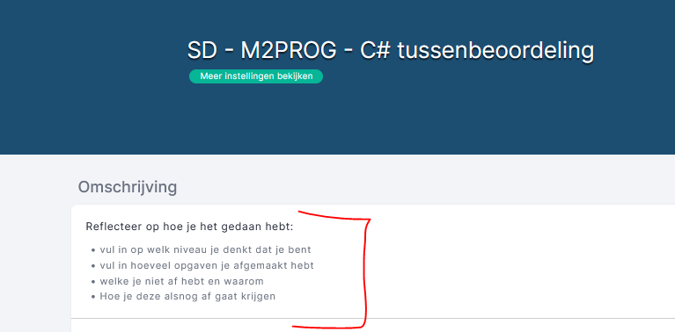
Opgave
Lees de opdracht goed!
Ik verwacht:
dat je alle vragen kort beantwoord
En dus:
Stilstaat bij HOE jij het tot nu toe gedaan hebt
En hoe je het straks gaat doen

